Slide 1
Композитный TableView
Модульный подход к созданию
сложных экранов

Slide 2
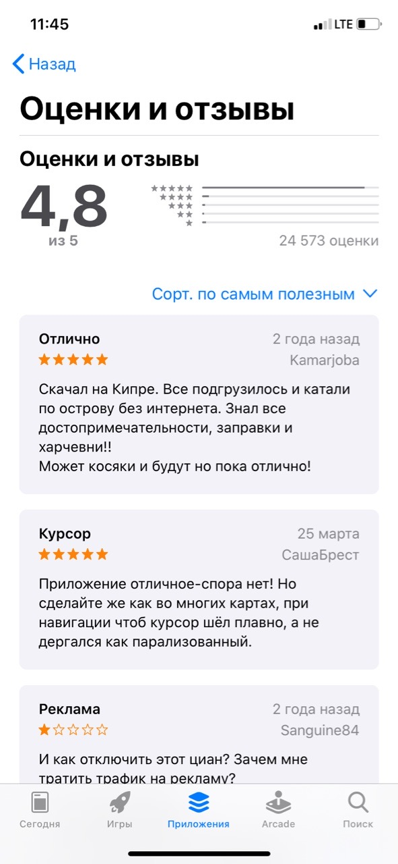
ОТЗЫВЫ ПРИЛОЖЕНИЯ
UILabel
UITableViewCell 1 типа
UITableViewCell 2 типа
UITableView
UITableViewCell 2 типа
UITableViewCell 2 типа
2 / 24

Slide 3

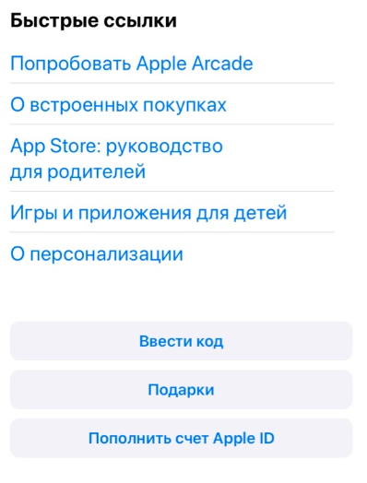
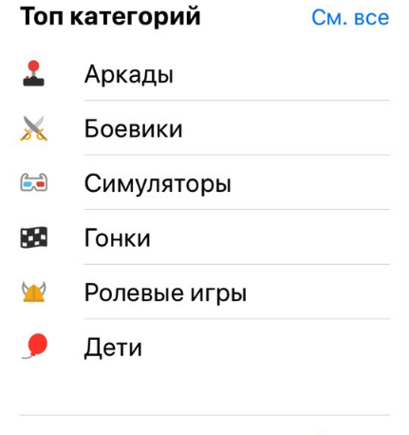




СПИСОК ИГР
3 / 24

Slide 4



ЭКРАН ИГРЫ
ЭКРАН ИГР
4 / 24

Slide 5

ЭКРАН ПРЕДЛОЖЕНИЙ
5 / 24

Slide 6
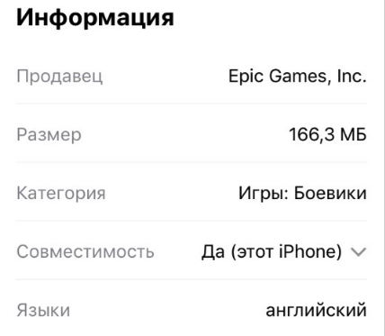





ЭКРАН ИГРЫ
5 / 24

Slide 7
ОСНОВНАЯ ИДЕЯ:
Реализовать некий «datasource»-объект, который бы мог составляться из любого числа других «datasource»-объектов в единое целое.
Решение должно быть:
Обобщенным
Подходить для любого числа составляющих (включая ноль и один)
Не зависеть от конкретных типов.
6 / 24

Slide 8
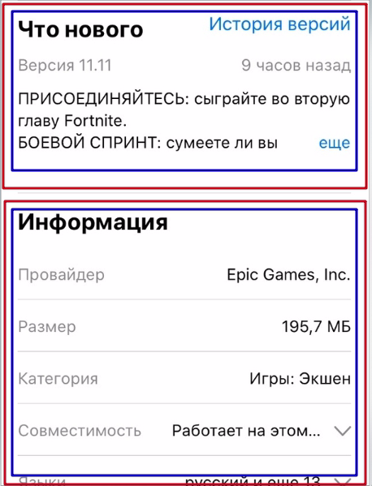
ЦЕЛИ
1 section = 1 provider
7 / 24

Slide 9
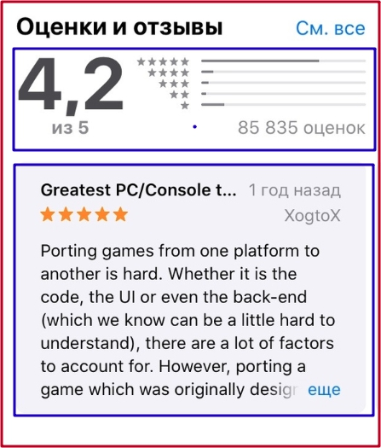
ЦЕЛИ
1 section = N providers
8 / 24

Slide 10

ЦЕЛИ
N sections = 1 provider
9 / 24

Slide 11
protocol TableViewCellProvider:
UITableViewDataSource, UITableViewDelegate {
var cellTypes: [UITableViewCell.Type]
}
typealias TableViewCellProviderController
= UIViewController & TableViewCellProvider
10 / 24

Slide 12
class TableViewComposer {
var dataSources: [TableViewCellProvider] = []
weak var tableView: UITableView?
init(tableView: UITableView)
}
11 / 24

Slide 13
func register(providers: [TableViewCellProvider]) {
providers.forEach { tableView.registerCellTypes() }
dataSources.insert(contentsOf: providers)
tableView.reloadData()
}
func removeDataSource(at index: Int) {
dataSources.remove(at: index)
tableView.reloadData()
}
func removeAllDataSources() {
dataSources.removeAll()
tableView.reloadData()
}
12 / 24

Slide 14
typealias TransferedSectionTask<T> = (
dataSource: TableViewCellProvider,
sectionNumber: Int
) -> T
typealias TransferedIndexPathTask<T> = (
dataSource: TableViewCellProvider,
indexPath: IndexPath
) -> T
13 / 24

Slide 15
func transfer<T>(
_ section: Int,
_ task: TransferedSectionTask<T>) -> T {
return task(dataSources[section], section)
}
func transfer<T>(
_ indexPath: IndexPath,
_ task: TransferedIndexPathTask<T>) -> T {
return task(dataSources[indexPath.section], indexPath)
}
14 / 24

Slide 16
func numberOfSections(in tableView: UITableView) -> Int {
return dataSources.count
}
func tableView(_ tableView: UITableView,
numberOfRowsInSection section: Int) -> Int {
return transfer(section) { (provider, section) in
provider.tableView(tableView, numberOfRowsInSection: section)
}
}
func tableView(_ tableView: UITableView,
cellForRowAt indexPath: indexPath) -> UITableViewCell {
return transfer(indexPath) { (provider, indexPath) in
provider.tableView(tableView, cellForRowAt: indexPath)
}
}
15 / 24

Slide 17
func tableView(_ tableView: UITableView,
didSelectRowAt indexPath: indexPath) {
transfer(indexPath) {
provider.tableView(tableView, didSelectRowAt: indexPath)
}
}
16 / 24

Slide 18
protocol TableViewCompositeController {
var tableView: UITableView
var composer: TableViewComposer
}
17 / 24

Slide 19
extension TableViewCompositeController
where Self: UIViewController {
func register(cellProviders: [TableViewCellProvider]) {
composer.register(providers: cellProviders)
}
func removeProvider(at index: Int) {
composer.removeDataSource(at: index)
}
}
18 / 24

Slide 20
extension TableViewCompositeController
where Self: UIViewController {
func register(cellProviderControllers:
[TableViewCellProviderController]) {
cellProviderControllers.forEach { addChild(controller) }
composer.register(providers: cellProviderControllers)
}
func removeProviderController(at index: Int) {
let controller = composer.dataSources[index]
composer.removeDataSource(at: index)
controller.removeFromParent()
}
}
19 / 24

Slide 21
class MyCompositeController: UIViewController,
TableViewCompositeController {
@IBOutlet weak var tableView: UITableView!
var composer: TableViewComposer
var controllers: [TableViewCellProviderController] = []
}
20 / 24

Slide 22
composer = TableViewComposer(tableView: tableView)
tableView.tableHeaderView = MyHeaderView()
let infoController = InfoController()
controllers.append(infoController)
if conditionA {
let videoController = VideoController()
controllers.append(videoController)
}
register(cellProviderControllers: controllers)
21 / 24

Slide 23


class InfoController: TableViewCellProviderController {
var content = [Info, Rating]
var cellTypes: [UITableViewCell.Type] =
[InfoCell.self, RatingCell.self]
}
22 / 24

Slide 24
func tableView(_ tableView: UITableView,
numberOfRowsInSection section: Int) -> Int {
return content.count
}
func tableView(_ tableView: UITableView,
cellForRowAt indexPath: IndexPath) -> UITableViewCell {
switch type {
case Info:
return dequedCellForInfo()
case Rating:
return dequedCellForRating()
}
}
23 / 24

Slide 25
+
-
ГИБКОСТЬ
СИСТЕМА ТРЕБУЕТ ДОРАБОТКИ
ПЕРЕИСПОЛЬЗУЕМОСТЬ
МАСШТАБИРУЕМОСТЬ
DEQUEUING
НЕТ ЛИШНИХ ЗАВИСИМОСТЕЙ
НИЗКИЙ ПОРОГ ВХОЖДЕНИЯ
23 / 23

